Slide 1
Manual de impresión ¡Del CAD a tu mano!
Equipo BCN3DTechnologies

Slide 2
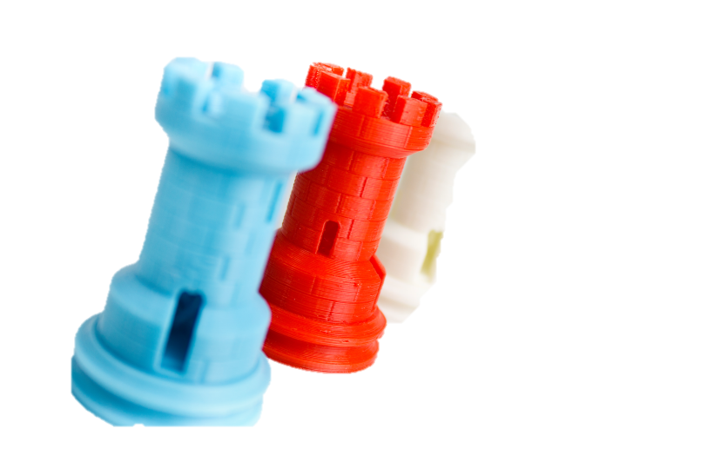
Índice
Contenido de la presentación
Información BCN3DTechnologies
Flujo de trabajo
Diseño CAD
NetFabb
Slic3r
Upgrades
Páginas de interés
Manuales disponibles en la SD

Slide 3




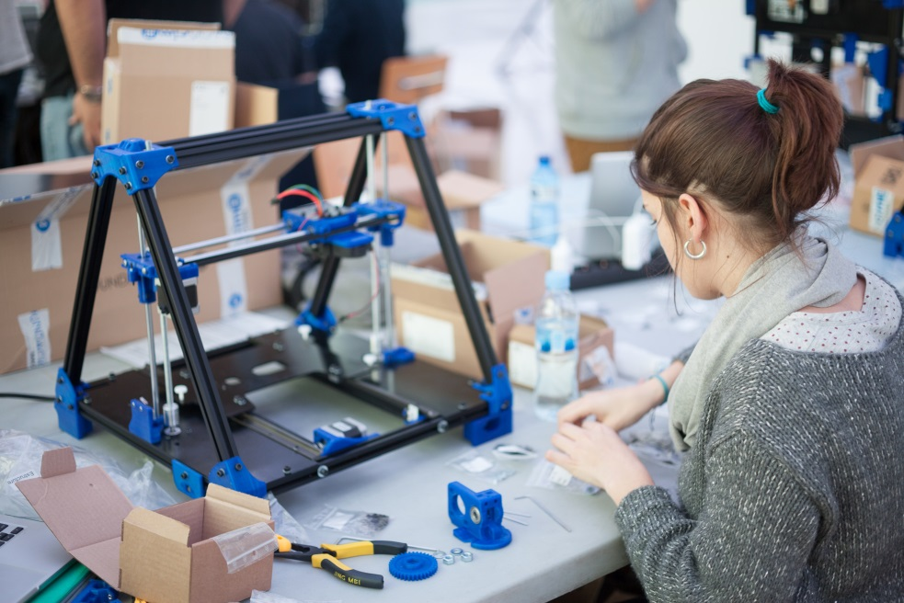


Manual de impresión
Información BCN3DTechnologies:
http://www. bcn3dtechnologies.com/
http://www. bcn3dtechnologies.com/es/documentacion
http://www. bcn3dtechnologies.com/es/forum
sat@bcn3dtechnologies.com
info@bcn3dtechnologies.com
sales@bcn3dtechnologies.com
BCN3DTechnologies RepRapBCN

Slide 4







Manual de impresión
Flujo de trabajo
Impresión via PC
gcode
Comprobación orientación y reparación
Diseño CAD
Creación del Gcode
STL
STL
Impresión via SD (pantalla)
gcode
Libres
En este manual
Profesionales

Slide 5
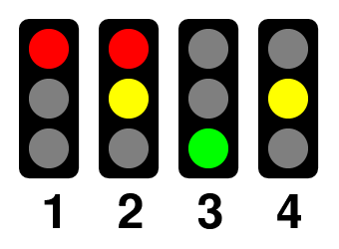
Manual de impresión
Diseño CAD: Formas prohibidas
En general todas las piezas deben salir de caras planas.
La máquina no acepta zonas que floten en el aire.
Geometrías de menos de 1mm son susceptibles de no aparecer en la impresión.
Paredes estrechas darán lugar a piezas débiles.
T
T
T
T

Slide 6
Manual de impresión
Diseño CAD:
De los programas de CAD se obtienen los diseños de piezas que se quieren imprimir.
Algunos ejemplos son:
Programas gratuitos: 123D, GoogleSketchup, OpenSCad...
Programas comerciales: Solidworks, Catia, 3DStudio, NX...
Lo importante es que exporten a .STL
El hecho de imprimir una pieza no depende del programa de CAD usado, tan solo de que el formato sea .STL
Es importante modificar la calidad de exportación en el programa CAD antes de exportar a .STL

Slide 7
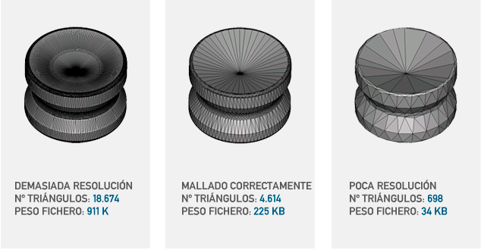
Manual de impresión
Diseño CAD: Un archivo .STL
Un archivo .STL es una superficie cerrada compuesta de triángulos. Cuanto más pequeños son estos triángulos, mayor será la resolución del fichero final.

Slide 8
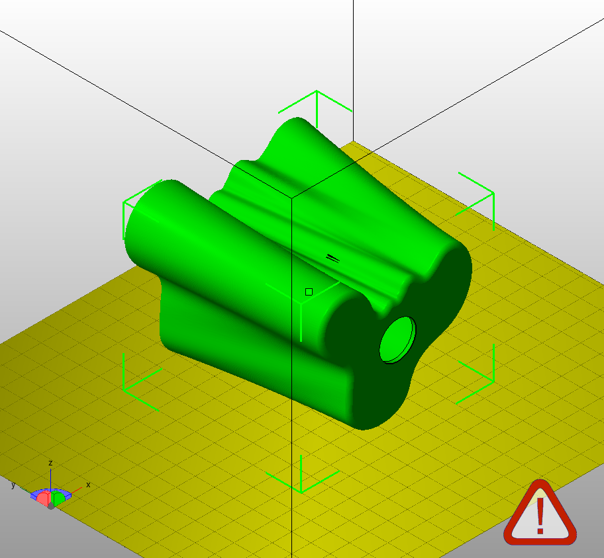
Manual de impresión
¿Cómo reparar y/o orientar un archivo .stl?
NetFabb es un programa para la visualización, reparación, y transformación de archivos STL.

Slide 9
Manual de impresión
NetFabb
En el caso que nos ocupa nos servirá para:
Posicionar las piezas y evitar que estas se empiecen a imprimir por donde no toca.
Reparar STL que puedan estar dañados
Escalar piezas si es necesario
Es un programa gratuito que se puede descargar en su web.

Slide 10
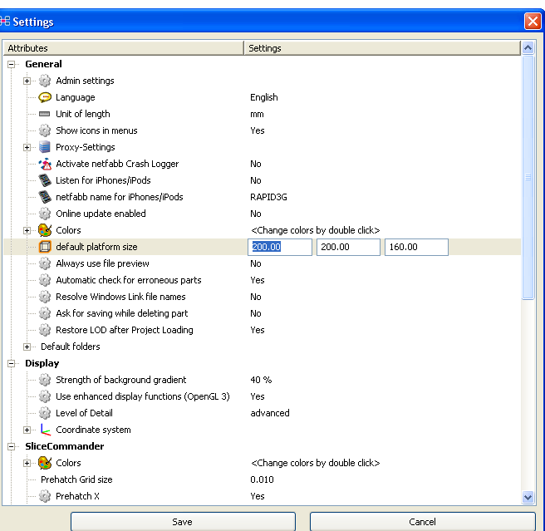
Manual de impresión
NetFabb: configuración de la plataforma
Netfabb nos deja configurar el volumen de fabricación de nuestra máquina.
Esto nos ayudará a colocar las piezas correctamente.
Sirve también para hacernos una idea de las dimensiones de las piezas
Para configurar la plataforma hay que:
Settings > Settings > Default Platform Size
Colocar 250mm 200mm 200mm
Para visualizar la plataforma:
View > Show Platform

Slide 11
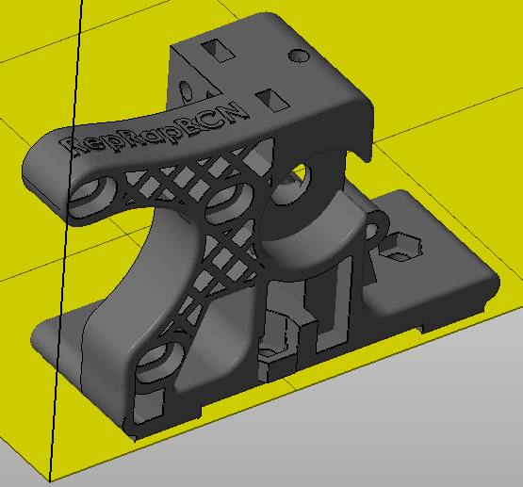
Manual de impresión
NetFabb: abrir una pieza
Para abrir una pieza tan solo hay que ir a project > open o arrastrar un *.stl a la ventana de Netfabb
En ocasiones las piezas se han diseñado sin seguir las coordenadas que necesita la máquina para poder construir. La pieza queda pues desorientada.

Slide 12
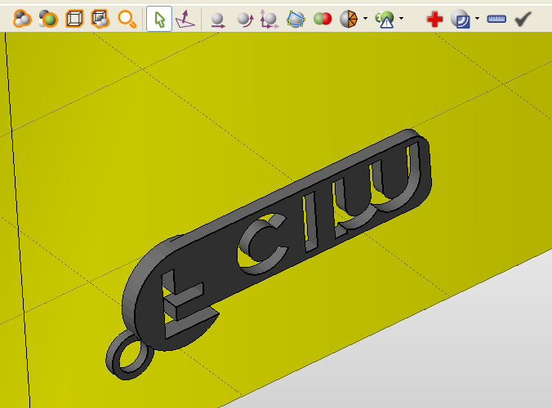
Manual de impresión
NetFabb: posición y escalado de piezas
Sirve para orientar la pieza automáticamente hacia la superficie de impresión.
Al seleccionar la herramienta hacer doble clic sobre la cara que se desea orientar hacia la superficie de impresión, el cristal.

Slide 13
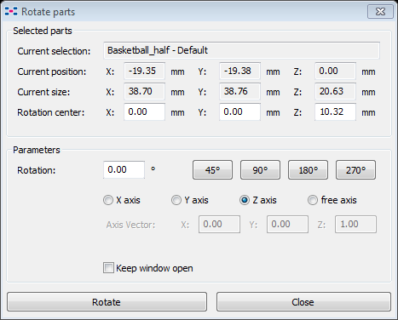
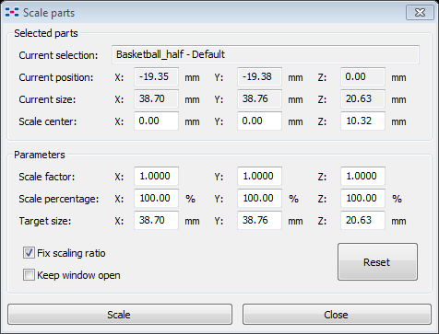
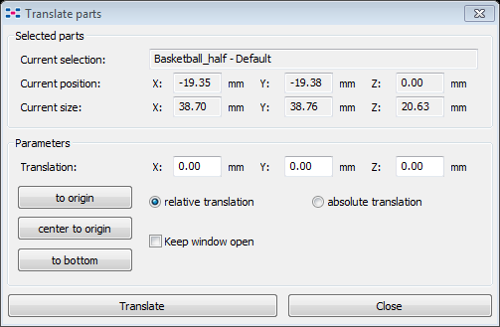
Manual de impresión
NetFabb: posición y escalado de piezas
Sirve para mover las piezas según los ejes de coordenadas.
El botón “to Origin” envía la pieza al origen de coordenadas
Rotación de la pieza según los ejes. Se debe colocar la pieza situando la cara por donde se quiere imprimir sobre la plataforma (zona amarilla)
Escalado según los ejes. Para modificar solo un eje deseleccionar “Fix scaling ratio”.

Slide 14
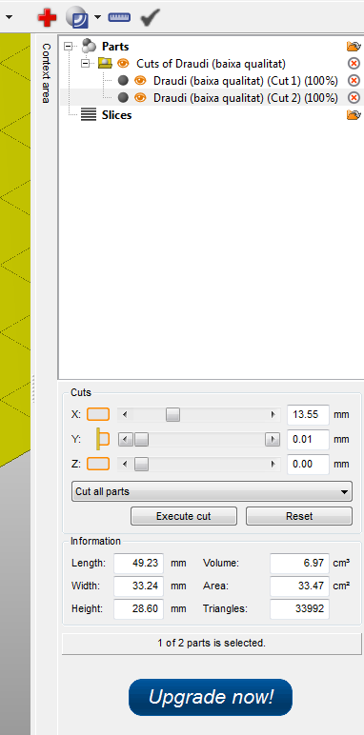
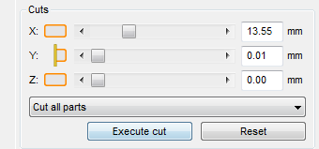
Manual de impresión
NetFabb: corte de piezas
En el menú principal del sin clicar en ninguna herramienta en el marguen derecho encontramos la opción de cortan toda la pieza en los planos X, Y y Z
En los rectángulos naranjas podemos activar el plano de corte (clicando justo en el medio) y también podemos ocultar la parte a ambos lados del plano de corte (clicando a izquierda i derecha del rectángulo)
Una vez posicionado el plano de corte, apretar el botón de “Execute cut”

Slide 15
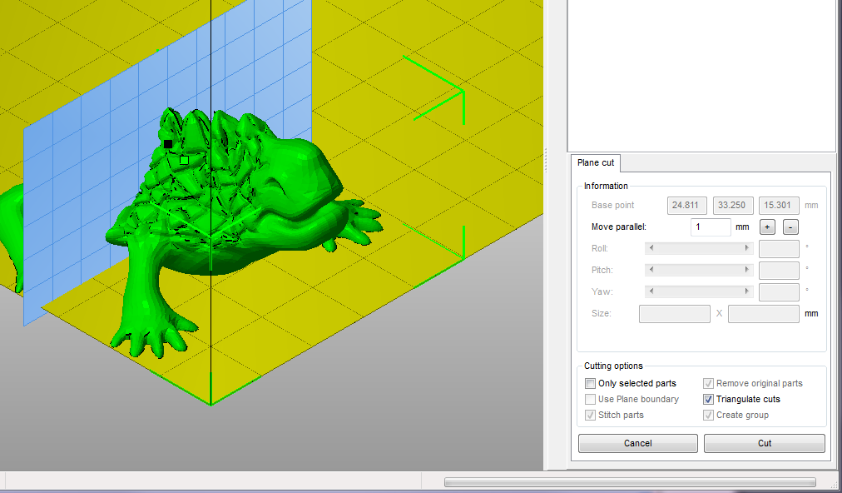
Manual de impresión
NetFabb: corte de piezas
Después el programa nos muestra una pre visualización i para finalizar el corte apretaremos el botón “Cut”.
Después veremos como la pieza se ha partido en dos y podremos modificar cada parte por separado.

Slide 16

Manual de impresión
NetFabb
Si hay una pieza en mal estado aparecerá una señal de aviso en la parte inferior izquierda.
Netfabb también puede reparar piezas en mal estado usando el icono.
Se entra en un módulo de reparación.

Slide 17
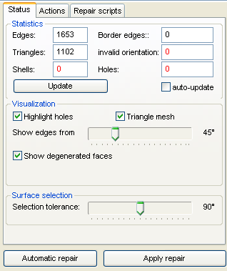
Manual de impresión
NetFabb
Las caras dañadas se ven de color rojo.
Para ver todas las funcionalidades del módulo ver este vídeo
Seleccionando directamente Automatic repair > Default Repair se suelen solucionar todos los problemas

Slide 18
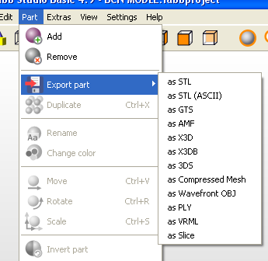
Manual de impresión
NetFabb
Una vez reparada la pieza y colocada de manera correcta la exportaremos a un nuevo .STL
Clicamos sobre la pieza para que aparezca en verde
Menú Part > Export Part > as STL
Ya se puede abrir Slic3r

Slide 19
Manual de impresión
Slic3r
Slic3r es el programa que convierte los archivos STL en el formato correcto para que la máquina empiece a imprimir (Gcode). Es decir, genera el código máquina.
En el caso que nos ocupa nos servirá para:
Configurar las propiedades de nuestra máquina.
Configurar los parámetros con los cuales queremos imprimir las piezas.
Con un STL en perfectas condiciones, crear el fichero .gcode que exportaremos a máquina
Para descargar la última versión del programa se puede ir a la web www.slic3r.org
Slic3r no es un programa sencillo. Se recomienda usar las configuraciones suministradas por RepRapBCN y modificarlas especialmente para piezas que así lo necesiten.

Slide 20
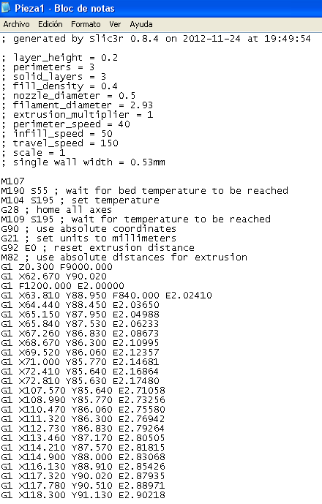
Manual de impresión
Slic3r: G-code
¿Qué es un Gcode?
Se trata de un fichero de texto que contiene todos los movimientos y temperaturas que debe ejecutar la máquina.
Este archivo es el que va leyendo la Arduino, lo convierte a impulsos y consignas eléctricas para los drivers y resistencias y así se va imprimiendo la pieza deseada

Slide 21
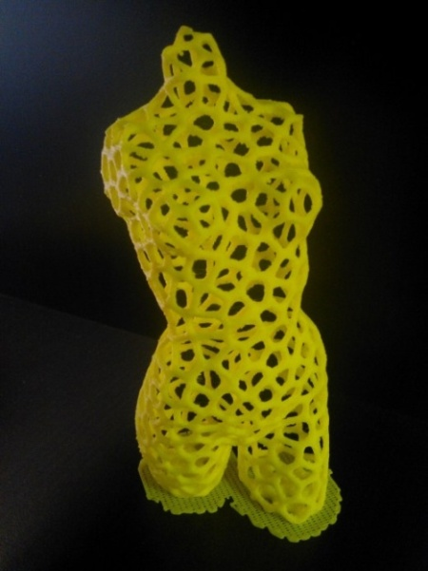
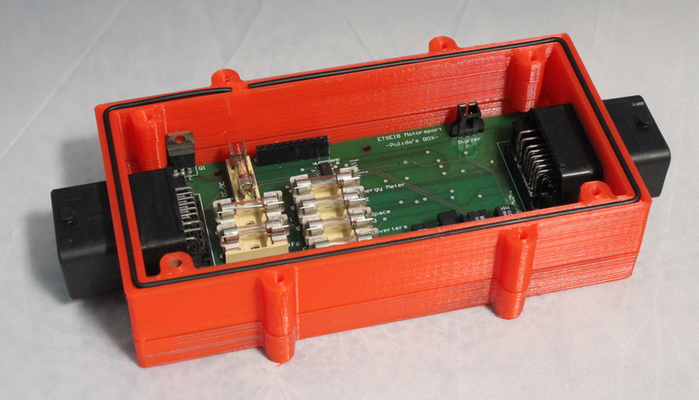
Manual de impresión
Slic3r: Configuraciones
A diferencia de la impresión tradicional de papel, la impresión en 3D depende en gran medida de la propia pieza que se tiene que imprimir.
Cada tipología o uso de la pieza requerirá una configuración a medida.
En general se puede decir que hay una configuración para cada pieza.

Slide 22
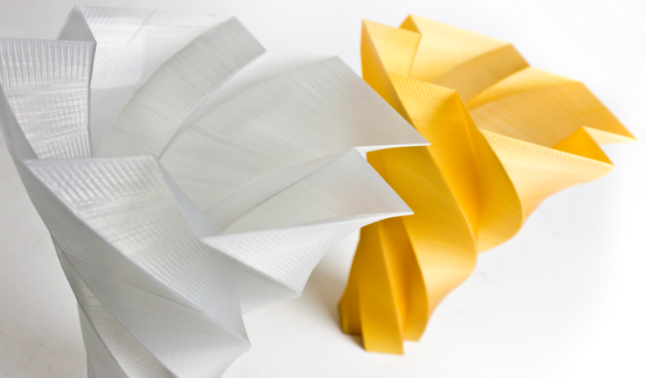
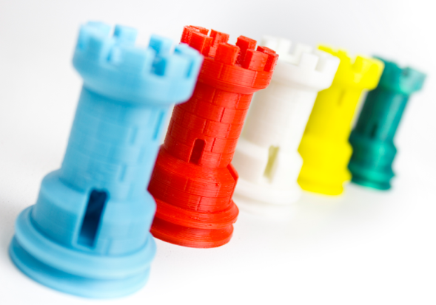

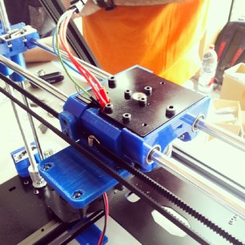
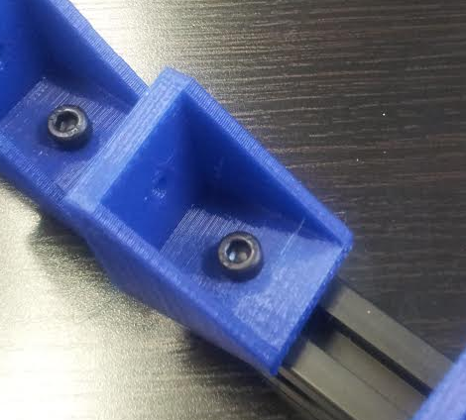
Manual de impresión
SV
HQ
HS
ST/STR
WALL

Slide 23
Manual de impresión
Slic3r: Configuraciones
Estas configuraciones son un punto de partida.
Puedes encontrarlas en tu SD o en la página web de RepRapBCN
ST: Configuración estándar con altura de capa de 0,2mm para la mayoría de construcciones.
HQ: Configuración estándar de alta calidad con altura de capa de 0,1mm para la mayoría de construcciones.
HS: Configuración pensada para trabajos en los que necesitamos obtener el modelo de una forma rápida, sin perder mucha calidad. Para ello, se configura una altura de capa de 0,25, un infill del 10%, se realizan solamente 2 perímetros y se aumenta la velocidad.
SV: Configuración especial para piezas tipo envase. No hay infill y la pieza se va fabricando en espiral con una única superficie, mejorando el acabado superficial.

Slide 24
Manual de impresión
Slic3r: Configuraciones
WALL: Configuración especial para piezas con geomtrías muy "exóticas", como las que se generan con el algoritmo Voronoi, con su máximo exponente en el diseñador Dizingof. No tiene infill y se baja la temperatura y velocidad para mejorar los voladizos.
STR: Configuración especial para piezas que requieren unos esfuerzos mecánicos importantes. El infill se realiza en panel de abeja y se disminuye la altura de capa a 0,15mm para mejorar la adhesión entre las capas.

Slide 25
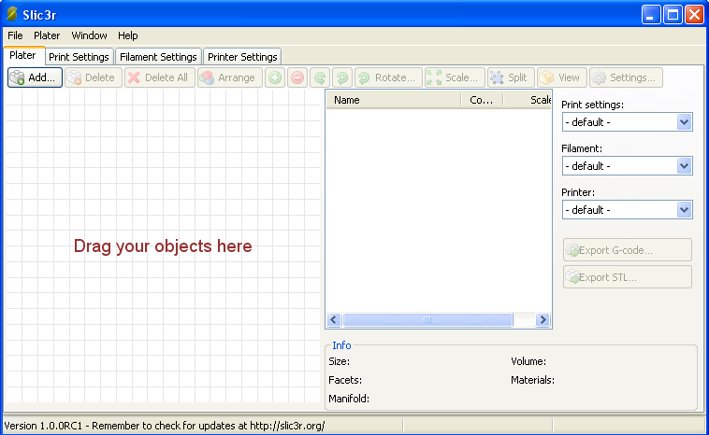
Manual de impresión
Slic3r: Pasos previos
Omitir configuración previa.
Al inicio Slic3r pide una serie de características de la máquina que se va a usar. Omitir todo, se cargará automáticamente con la configuración de impresión.
Cambiar interfaz a “expert mode”.
Para hacerlo: File > Preferences > Mode > Expert
Cerrar y volver a abrir el programa
Partes de la interfaz:
1: Plataforma
2: Lista de piezas
3: Configuraciones
3
1
2
Así debe quedar Slic3r para trabajar con él

Slide 26
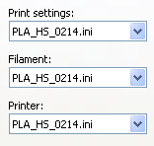
Manual de impresión
Slic3r: Impresión cargando configuración
Cargar configuración:
File > Load Config. Seleccionar archivo de configuración (.ino)
Slic3r informa de que se han cargado las configuraciones

Slide 27
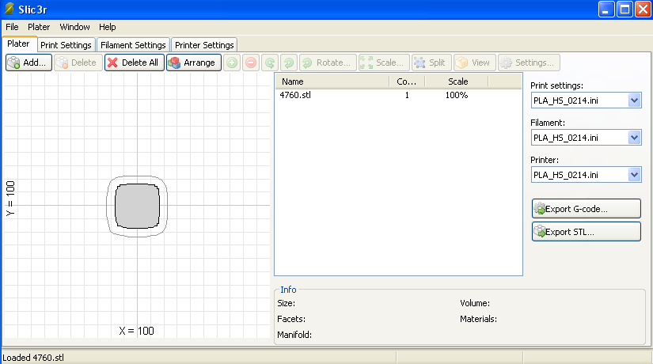
Manual de impresión
Slic3r: Impresión cargando configuración
Cargar pieza
File > Quick Slice (o botón Add). Seleccionar archivo (.stl)
Visualización de pieza
Si hacemos doble click en la silueta abre ventana emergente

Slide 28
Manual de impresión
Slic3r: pestañas
En la segunda pestaña “Print settings” se gestionan los parámetros de impresión
En “Filament settings” se ajusta las características del material y las temperaturas de trabajo.
Por último, en “Printer settings” se gestionan algunos parámetros de la impresora.
Una guía detallada de todos los parámetros de Slic3r puede ser encontrada en su página web (en inglés).

Slide 29
Manual de impresión
Slic3r: Impresión cargando configuración
Obtener Gcode:
Export G-code…
Seleccionar dónde guardar el archivo.

Slide 30
Manual de impresión
Flujo de trabajo de impresión
Una vez disponible el archivo G-code lo que hace falta es trasladarlo hasta la impresora.
Se carga el archivo en una tarjeta SD y se pone la tarjeta en el lector de la impresora (lateral de la LCD)
Menú impresora > Print from SD > archivo.gcode

Slide 31
ASPECTOS TÉCNICOS

Slide 32
Manual de impresión
Slic3r: Parámetros de impresión
Parámetros de impresión principales: son los parámetros más importantes que definirán como será la impresión.
Altura de capa
Determina que altura tiene cada capa de la pieza.
Velocidad de cabezal
Determina la velocidad a la que se moverá la boquilla con respecto a la pieza que se está imprimiendo.
Flow (velocidad de extrusión)
Cantidad de material que es empujado por la boquilla por unidad de tiempo.
Los parámetros dependen uno de los otros.
Por ejemplo: Una velocidad de cabezal más alta para una altura de capa igual provocará (o debería provocar) un aumento de flow.

Slide 33
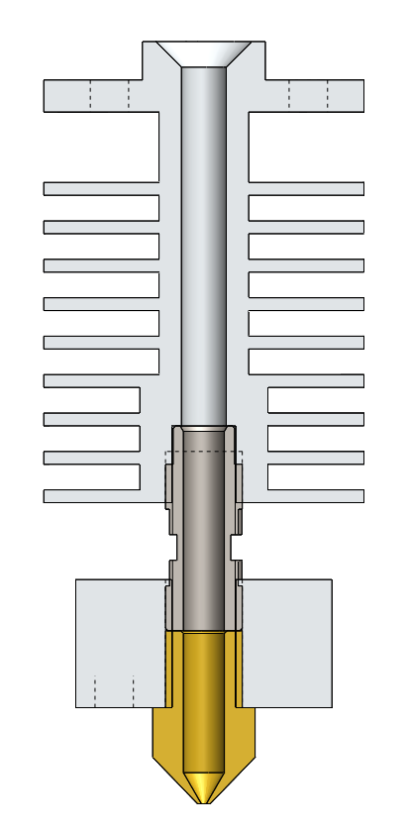
Manual de impresión
Slic3r: Parámetros de impresión
Flow
Altura de Capa
Velocidad

Slide 34

Manual de impresión
Slic3r: Estrategia de construcción
Autohome
Skirt: Purgado del extrusor antes de la pieza
Impresión de capa:
Perímetros: Parte exterior de la pieza (la piel de la pieza)
Infill: Parte interior de la pieza
Entrega de pieza

Slide 35
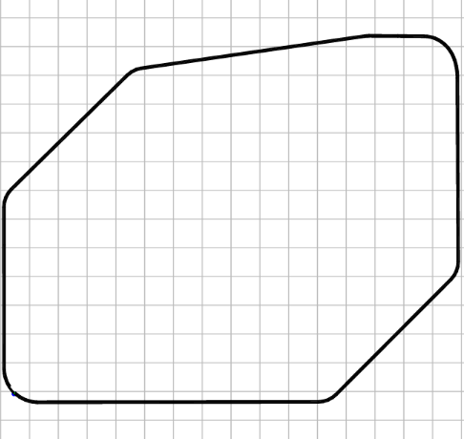
Manual de impresión
Slic3r: Estrategia de construcción
Autohome
Skirt: Purgado del extrusor antes de la pieza
Impresión de capa:
Perímetros: Parte exterior de la pieza (la piel de la pieza)
Infill: Parte interior de la pieza
Entrega de pieza

Slide 36
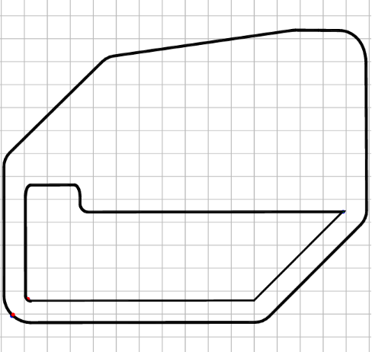
Manual de impresión
Slic3r: Estrategia de construcción
Autohome
Skirt: Purgado del extrusor antes de la pieza
Impresión de capa:
Perímetros: Parte exterior de la pieza (la piel de la pieza)
Infill: Parte interior de la pieza
Entrega de pieza

Slide 37
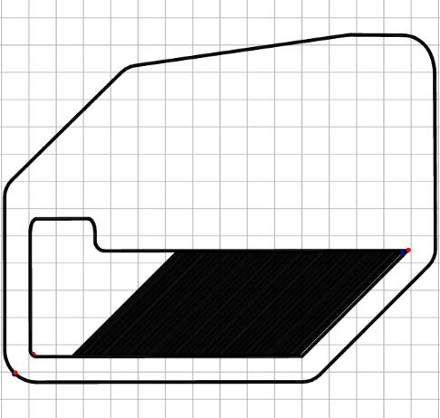
Manual de impresión
Slic3r: Estrategia de construcción
Autohome
Skirt: Purgado del extrusor antes de la pieza
Impresión de capa:
Perímetros: Parte exterior de la pieza (la piel de la pieza)
Infill: Parte interior de la pieza
Entrega de pieza

Slide 38
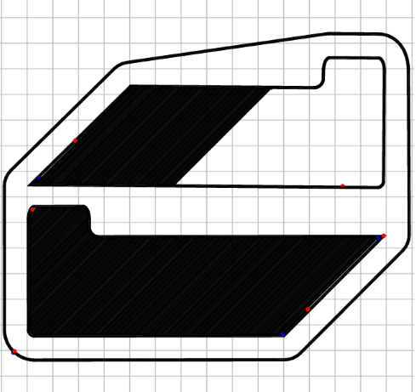
Manual de impresión
Slic3r: Estrategia de construcción
Autohome
Skirt: Purgado del extrusor antes de la pieza
Impresión de capa:
Perímetros: Parte exterior de la pieza (la piel de la pieza)
Infill: Parte interior de la pieza
Entrega de pieza

Slide 39
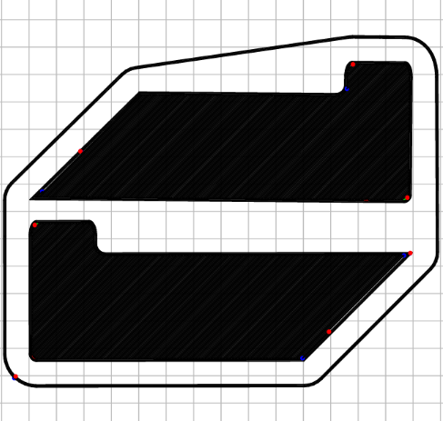
Manual de impresión
Slic3r: Estrategia de construcción
Autohome
Skirt: Purgado del extrusor antes de la pieza
Impresión de capa:
Perímetros: Parte exterior de la pieza (la piel de la pieza)
Infill: Parte interior de la pieza
Entrega de pieza

Slide 40
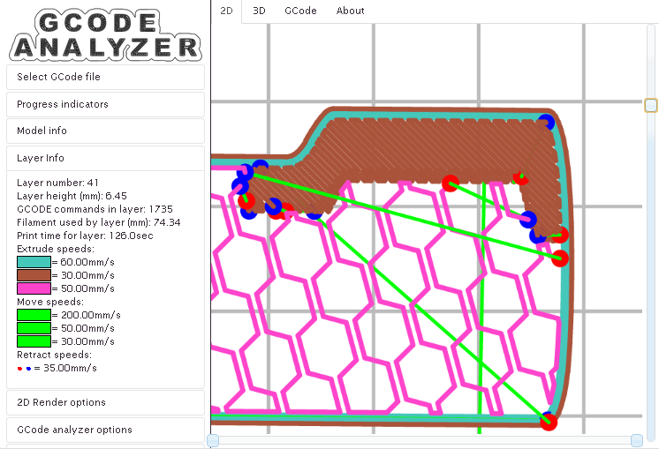
Manual de impresión
Slic3r: Estrategia de construcción
Gcode analyzer (gcode.ws) es un analizador de archivos Gcode. Con el se puede:
Saber el tiempo de impresión estimado
Saber el tiempo por cada capa estimado
Visualizar las trayectorias durante una capa (barra inferior)
Visualizar las diferentes capas (barra lateral derecha)
Funciona online en la web
Es una herramienta indispensable si se entra en detalle en la impresión 3D

Slide 41
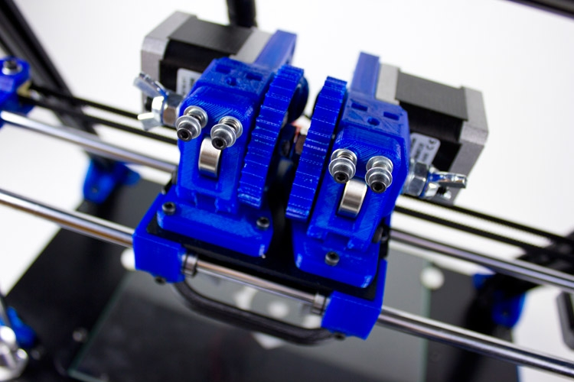
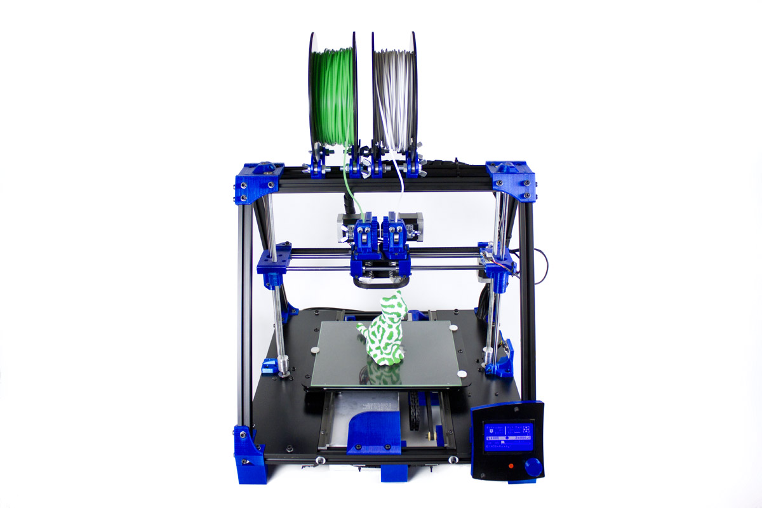
Manual de impresión
UPGRADES: Dual Extruder
Video

Slide 42
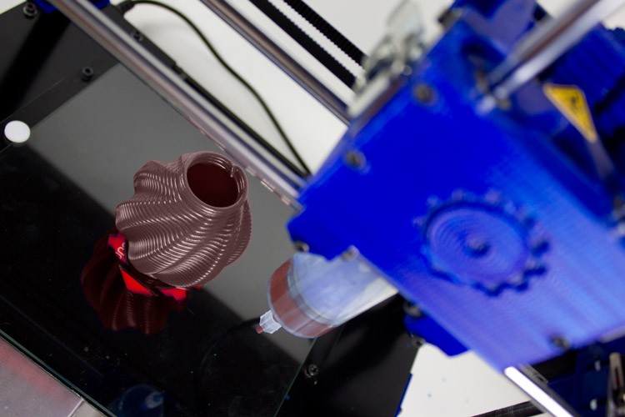
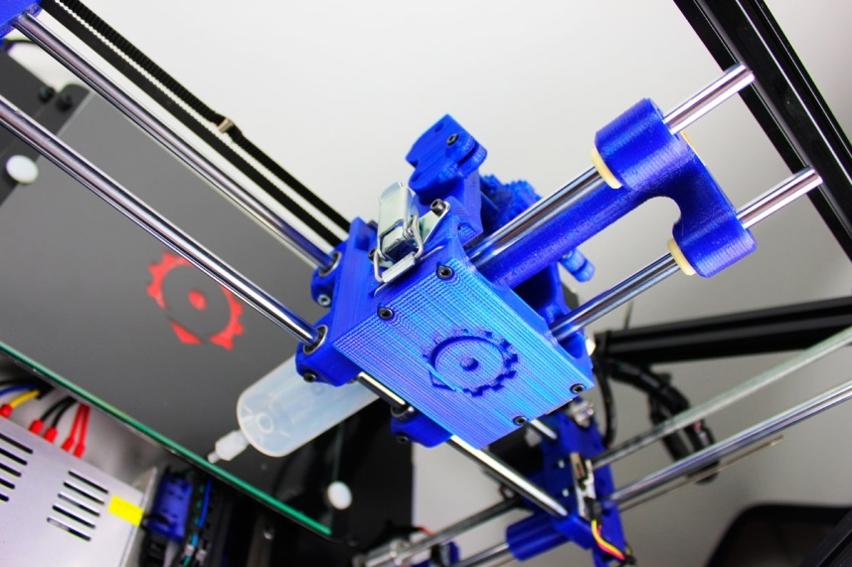
Manual de impresión
UPGRADES: Paste Extruder
Video

Slide 43
Manual de impresión
Páginas de interés
Descarga de piecas en STL Otros programas de modificación de STL
http://www.thingiverse.com/ · http://www.meshmixer.com/
http://grabcad.com/
http://www.rascomras.com/
https://www.youmagine.com/
Venta de tus propias piezas en 3D
https://www.3dhubs.com/
Mas info otros proyectos de BCN3DTechnologies
Vapor de acetona para tratamiento de suavizado en ABS
BCN3DTechnologies farm

Slide 44
PUESTA EN MARCHA. Encendido y ajustes previos al funcionamiento de la máquina. PREGUNTAS FRECUENTES. Guía de mantenimiento. GUíA DE CALIBRACIÓN. Qué, cómo y porqué. GUíA DE MANTENIMIENTO. Consejos para que pueda sacar el máximo partido a la BCN3D+ y asegurar su buen funcionamiento. MANUAL DE USUARIO. Pdf con todo los detalles de la BCN3D+.
Manual de impresión
Manuales disponibles en la SD:

Slide 45
Esperamos que hayais disfrutado de la experiencia! No olvidéis seguirnos en Twitter, Facebook y Google+
Equipo BCN3DTechnologies

